Slide 1

非税收入管理
政府非税收入的基本理论（二）

Slide 2
第一节 非税收入基本理论
一、非税收入是财政资金
非税收入
从三乱到明确的财政收入
预算外资金
规范化管理
1950-2010
2011年以后
概念提出，范围界定，文件规定

Slide 3
二、非税收入的财政地位
价值判断
实证判断
非税收入依据：公共权力和公共产权
公共收入机制
收费少
（财政管理）
收入形式
和财政管
理形式
三乱（管
理混乱）

Slide 4
三、非税收入存在的理论依据
现代社会政府的双主体性
市场条件下的风险分担
公共服务的筹资风险
公共资源的效率损失风险
公共资源的公平损害风险

Slide 5
社会产权结构与非税收入
社会产权结构与非税收入
社会产权结构
(公共产权为主)
公共产权形成（没收、宪法、国有化）
公共产权收益

Slide 6
第一节 公共定价
政府收费定价的基本准则
通常以下属两个标准来衡量政府收费的数额
费用还原原则
根据政府的部门所提供服务所消耗的成本费用数额来确定收费标准，即以收费补偿所费。
劳务报偿标准
指以公民从政府部门服务中受益的大小来确定收费标准，即劳务应得收益。
供电公司遭炮轰
2011年广东电网员工月平均工资为7418元。2012年一季度广东城镇单位在岗职工的月平均工资为3980元。
“你们一边享受着垄断带来的高利润高福利，拿着比全省高两倍的工资，一边说电价太低增加发电企业的负担，这是不公平的。” 另一名代表则表示，电网公司作为国家的垄断企业，应更多地承担社会责任，定期向社会公布“自己在节约成本上做了什么事情”。

Slide 7
不同收费主体的定价准则
罚款收费定价
证照收费标准
- 以相关的法律法规为准绳
- 具有明确的判断违规违法的明确依据
- 罚款的标准要通过专门的的程序确定
- 为达到威慑目的，标准可高于实际管理成本，但需要得以明确。
- 对财政拨给经费的，不得收费；财政未拨足经费的，只收工本费。
事业性收费标准
- 往往具有较强的公共消费特征，公益性突出
- 收费主体不同程度地享受财政拨款或补贴，收费只是为了补充财政拨款的不足部分，包括为社会提供某种特定服务的直接或间接费用。
- 事业性收费应以财政拨款为基础，既要考虑价值补偿，也需考虑交费方的承受能力。
交费者不仅获得了某种服务或公共设施的使用，还间接享受到了一定的财政补贴，付费和受益之间的对应关系明显。

Slide 8
外部性（Externality）
何为外部性（外部效应）？
  个人之经济抑或非经济行为会对其他人之境遇（situation）产生积极抑或消极之影响，并且该影响未通过任何明显的协议（agreement）得到补偿（Buchanan，2001：16）
正外部性（positive externality）与负外部性（negative externality）及其后果
（正外部性：市场供给不足） （负外部性：市场供给过足）
如何解决外部性问题？→外部效应的内部化
  补贴（正外部性）和课税（负外部性）
  合并
边际收益/成本
边际收益/成本
MC
MC
Social MB
Private MB
Private MB
Social MB
数量
数量

Slide 9
矫正外部性的公共政策体系
核心思路：对商品或劳务的边际私人收益或成本进行调整，使实体决策者在进行决策时将其考虑在内。
实现外部效应内部化的常用政策措施有：
运用科斯定理，明晰产权归属。只要财产权是明确的，并且交易成本为零或者很小，那么，无论在开始时将财产权赋予谁，市场均衡的最终结果都是有效率的，实现资源配置的帕雷托最优。
课征庇古税，其税收必须等于每单位产出的边际外部成本，这样，通过调整产品或服务的边际私人成本以实现外部性的内部化。
政府对具有正外部性的产品在最优产量水平上发放相当于外部边际收益的补贴。
许可证制度。
政府管制。

Slide 10
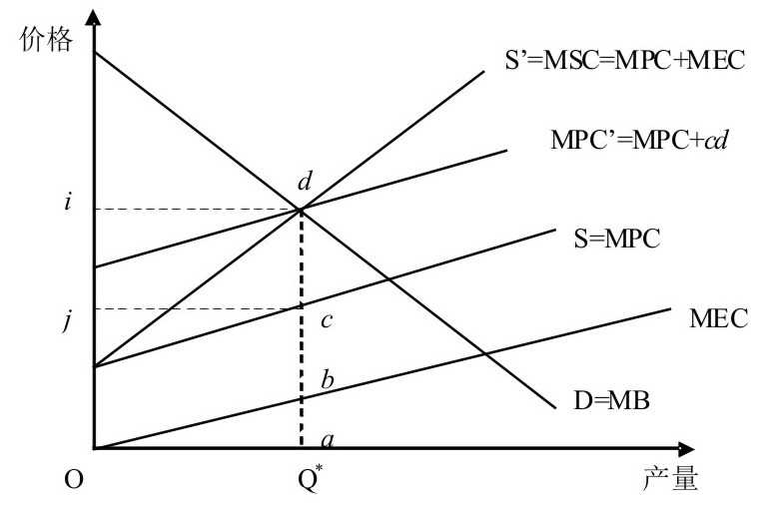
庇古税：
通过调整产品或服务的边际私人成本以实现负的外部性的内部化。
边际私人成本、外部成本和社会成本。
庇古税税收收入。

Slide 11
不同收费主体的定价准则：特许权收费定价
以竞标为常用方式，针对特许行业的垄断利润和超额收益为标准。
需要特殊职业资格审查的行为，如驾驶、行医和诉讼代理。
特许权收费定价
应经过政治程序决定的，特许
的经营行业和经营行为.
如金融业、娱乐业、出租车行业和特殊资源行业等。
资格审查所发生的直接费用为准绳
特许权收费定价针对的都是明显存在市场失灵：如垄断和信息不对称等状况下的一种政府干预行为

Slide 12
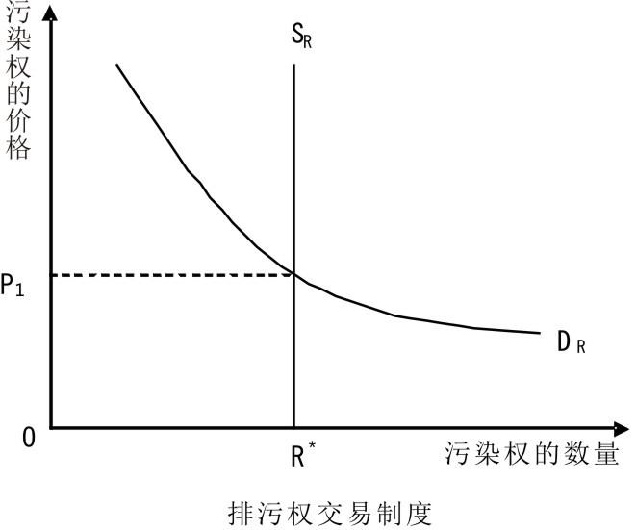
特许权定价的进一步解释
污染权的供给垂线
不愿意为每单位污染支付P₁水平的企业，要么减少产量，要么采用更清洁的技术。
与庇古税一样，污染许可证也是使得企业排污付出成本，从而将污染的外部性内在化。其也是要求了解污染水平，以及污染程度如何等信息问题。
此外，也容易催生企业的策略行为和机会主义做法。

Slide 13
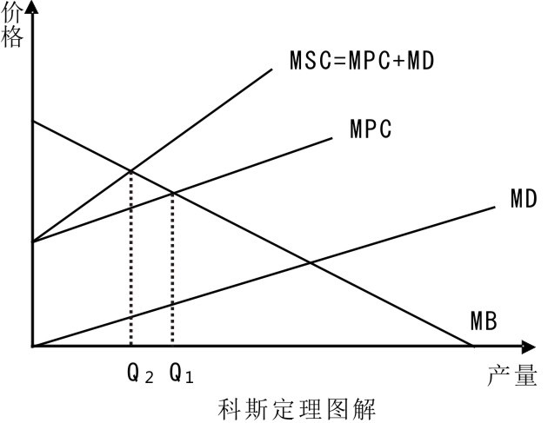
与科斯定理的区别：
当河流产权归属化工厂
当河流产权归属捕鱼者
科斯定理：产权归属于谁并不重要，只要产权明晰，市场交易自动形成有效率的供需均衡，政府干预并不重要。
适应性条件。

Slide 14
国有资产（资源）收益
政府非税收入的另一重要组成部分是所有权收益，表现为属于国家所有的财产以及各种自然资源所提供的收入。
具体包括经营性国有资产收益、非经营性国有资产收益、国有资源性资产收益。
非经营性国有资产是政府提供公共服务过程中，国家拨给行政事业单位和公益服务单位的资金形成的资产，以及这些单位按照国家政策规定运用国有资产取得收入形成的资产，接受捐赠和其他由经济法律确认为国家所有的财产。区别于经营性国有资产的最大特征在于非盈利性。
国有资源收益也是国家凭借所有权参与国有资产创造的利润的分配，以政府非税收入名义取得，包括地租、自然能源等（煤炭、石油等）的市场收益，而不是经营收益或资产处理收益。

Slide 15
第二节 政府非税收入标准
一、收费标准确定的方法
成本补偿性的收费，与税收一样，属于为政府提供公共服务融资的一种方式。
是否采用收费方式的选择标准：一是是否可以明确地区分主要和次要的受益对象；二是公共服务是否产生了收益外溢效应，对于产生收益外溢效应的公共服务，尽管可以区分主要和次要的受益对象，收费也只能控制在部分成本补偿的范围之内。
这一原则说明：第一，在收费方式的适用范围上，是否实行收费制度取决于是否使用了公共服务和能否区分主要和次要受益对象。第二，如果某项公共服务通过财政拨款（税收方式）来补偿了成本，则不应当再收费，或只能通过收费进行部分成本补偿，反之亦然。

Slide 16
根据各类收费标准的形成方式和特点，具体包括：
成本法
按照成本来确定收费标准是最基本的方法。具体可分为按照边际成本、平均成本和全成本定价来确定收费标准。
从理论上说，按照边际成本确定收费标准是最理想的方式；
但是，对于某些成本递减行业（如自然垄断行业），为了消除按照边际成本确定收费标准可能会产生亏损现象，政府可以在保持收支平衡的情况下，对收费标准尽量使社会福利最大化的标准确定方式，即平均成本确定方式。
如果将供水过程的全部外部成本考虑进去，就是一种全成本方法，P=MPC+MUC+MEC,即价格由边际生产成本、边际使用者成本和边际环境成本组成。有点类似于根据利润最大化的原则定价，如Pa。

Slide 17
比较三种成本法收费标准的经济福利
可以发现，按照边际成本确定收费标准是最优的方式，按平均成本确定收费标准是次优的，而按照利润最大化确定收费标准是最次的政策。
但是，由于按照边际成本定价收费会使单位出现亏损，政府很可能从实际出发，选择以平均成本法作为收费标准。
平均成本曲线
A
p_{a}
边际成本曲线
p_{b}
B
p_{c}
C
A’
需求曲线
边际收益曲线

Slide 18
成本法的具体运用：城市供水价格组成
城市水价四元结构
√传统供水单价
传统供水单价为供水成本K加利润I除以供水总量W所得的商，即

Slide 19
√排污单价
Pd1 为排水费用单价；Pd2 为污水处理费用单价，如果排放的污水较轻，则视Pd2 ＝0，只计排水费用。

Slide 20
水资源费用单价 (Pw)
水资源费是自来水公司向水利部门缴纳的资源使用费，形成财政收入。关于水资源费税改革问题
水利工程供水单价 (Pc)
是体现远距离调水制水成本的水价组成部分，同样包括正常供水过程中发生的固定资产折旧费、大修费、运行费等，因此可以参考传统供水单价的定价方法。

Slide 21
根据各类收费标准的形成方式和特点，具体包括：
收益法
以收费对象的经济收益额为依据，综合考虑有关影响因素来确定收费标准的方法。
收益法的一般公式是： P=KR
K为影响因素系数，R为收费对象的经济收益额。
与成本法不同，收益法较适用于收费成本难以核定而收费对象的经济收益较易测定的情形，并以收费对象的经济收益为计费的形成基础。

Slide 22
如何选择收费对象的经济收益衡量指标
收益法中最为关键的问题是如何选定收费对象的经济收益衡量指标。在各类收费中，所涉及的经济收益指标主要有以下几种：
商品流通额，如商品成交额、营业额、贷款总额等。
资产额，如财产额、注册资本额、投资额、诉讼争议额、债务额、股票金额等。
价款额，如工程造价、购销订货合同价款、建筑工程直接安装费用、运费、土地补偿费、审批初审费等。
收益额，如酬金、利润额、工资（总）额、营运收入总额、销售收入、票款总收入等。

Slide 23
对影响因素系数的确定
固定比率
现行采用此法的收费有公路养路费、劳动用工管理费、建筑工程质量监督检测费、航道养护费、船舶修理检验费、渔业资源保护费、抵押登记费、租赁登记费、咨询服务费、外汇调剂手续费、国内植物检验收费等。
呈递增或递减趋势安排
前者如土地管理费。对一次性征地面积较大、搬迁安置工作量和牵扯人力较小的，按征地费用总额的2%计征，反之按3计征。
后者如企业开业注册登记费。注册资金或资本总额在1000万元以下（含1000万元）的，按照注册资金或资本的1 ‰计收，超过1亿元的，超过部分的注册资金或资本不再计收注册登记费。
浮动形式
一是具有固定的上下限，依收费的具体情况在所限定的水平范围内取值。如个体工商管理费，工商行政管理部门对从事商品购销活动的个体商户按照营业额的0.5%-1.5%取费；对从事劳务活动的个体商户按收益的2%-3%收费。
又如工程标底编制收费，规定视工程难易程度决定下限。

Slide 24
根据各类收费标准的形成方式和特点，具体包括：
比费法
以某项收费标准为基础，比照已经确定的某相关项目的收费标准，综合考虑有关影响因素确定收费标准的方法。
比费法的一般公式是： P=KP0
P0为已知的某相关项目的收费标准。
比费法适用于存在一定相似和相近关系的相关收费标准的确定。视某项已知的收费标准为基础，视不同情况制定不同的可比系数，以简洁地推算出其他相关项目的收费标准。

Slide 25
比照对象和系数的确定
例如，国家物价局、财政部公布的《国内植物检疫收费标准》针对的是种子和苗木，至于其他应实施检疫的植物、植物产品货物，则参照此标准的一定比例执行。
如粮谷类按此标准的20%计收，经济作物和水（瓜）果类按此标准的30%计收。
比费法较多地运用于某些惩罚性收费。
一个例子——首次办理和遗失后补办的费用差别，主要目的在于惩戒。
那么，惩戒系数K该如何确定呢？根据美国罗伯特考特和托马斯尤伦的研究，惩罚倍数应等于“履行差错”的倍数，或等于补偿性损害赔偿与预防成本之比乘以避免事故的边际概率，便可以有效地激励人们的预防动力。

Slide 26
根据各类收费标准的形成方式和特点，具体包括：
综合法
以多项收费标准为基础，综合考虑有关影响因素来确定收费标准的方法。收益法的一般公式是：
P=K1P1+K2P2+K3P3……+KnPn
P为按照综合法计算的收费标准，Pi为某项收费标准，Ki为调节因子。
综合法是将多项可以相对独立和分解的收费项目综合起来，核定的一揽子收费标准。
Pi与P的关系表现在：两者均可单独立项收费，但是在按照P计费时，不可再分解收费，避免分解收费、搭车收费和延伸收费。

Slide 27
调节因子的确定： Ki
一是Ki=1。
即按综合法计算的收费标准不受有关因素的影响，直接等于各分项收费标准之和。
如无线电管理费由注册登记费、频率占用费、设备检测费构成，各项既可独立收费，又可综合收费，其值不变。
二是0<Ki<1 。
即按综合法计算的收费标准受有关因素（如规模经营、政策限制等）的影响，其值小于各分项收费标准之和。
如机器设备成套服务费由委托承包业务费、技术咨询费、零星服务费、储备设备管理费、代销服务费、联合服务费组成，按机器设备总额的1～3%收取。若分项计费，则各项分别按照设备总额的0.5 % ～1% 、 0.5 % ～1% 、1 % ～ 5% 、 2% 、0.5 % ～ 1% 、 1% 收费，要远远高于综合收费标准。

Slide 28
根据各类收费标准的形成方式和特点，具体包括：
高峰负荷法
是指对不同时段或时期的需求制定不同的收费标准。
在电力、煤气、自来水、电话等行业，按需求的季节、月份、时区的高峰和非高峰的不同，有系统地制定不同的收费标准，以平衡需求状况。
收费标准的制定上，当需求处于最高时，收费最高；需求处于最低时，收费最低。

Slide 29
小结
上述各种确定收费标准的方法各有其适用对象和范围
。成本法主要从收费主体角度来确定收费标准；收益法
主要从收费对象角度核定收费标准；比费法是从横向角
度确定某些相关项目的收费标准；综合法是从纵向角度
进行更大系统的综合；高峰负荷法则是根据准公共产品
的使用频率的周期性波动来确定收费标准。

Slide 30
二、校正性非税收入的确定方法
校正性收费是以制止某种行为目的的收费，即通过经济手段间接地规范人们的行为，其目的的实现依靠大幅度地提高人们行为的机会成本，收费本身并不是目的。
它与法律强制规定制止某种行为之间既有联系又有区别。两者在目的上是相同的，即都是要禁止不符合公共利益行为的发生。但是，法律强制在手段和实施机制上存在差异，是一种凭借政治权力直接规定人们不得发生某种行为的方式，是一种最高形式的约束。
它与使用费有着重大区别。校正性收费的合理性依据在于制止不符合公共利益行为，在范围上仅限于会产生明显的外部负效应的行为，在收费标准上是以不符合公共利益行为带来的社会损失或“代价”为收费的最低下限。应避免“交了钱就算合法”的认识误区。

Slide 31
确定校正性收费的基本方法：
市场价值法
将外部不经济（如环境）看作是生产要素，外部不经济往往导致生产率和生产成本的变化，从而导致产量和利润的变化，而产量和利润是可以用市场价格加以计算，即利用因外部性引起的产量和利润的变化计算外部不经济造成的损失。市场价值法的一般公式是：
L= △R 1 × P1+△R 2 × P2+……+ △R i × Pi
L为外部不经济造成产品损失的价值；
R i为第i种产品由于外部不经济（如污染或生态破坏）减少的产量
Pi为第i种产品的市场价格。

Slide 32
机会成本法
任何一种自然资源的利用都存在相互排斥的备选方案，为了做出最有效的经济选择，必须设计多种方案，未选中的方案所能带来的收益就是被选中方案的机会成本。机会成本法的一般公式是：
L= S 1 × W1+S 2 × W2+……+ S i × Wi
L为机会成本价值；S i为第i种资源的单位机会成本；Wi为第i种资源的损失数量。

Slide 33
恢复和防护费用法
这种方法主要用于环境保护收费。环境污染已经发生，要恢复原来的状况，必须要耗费人力、物力、财力。同时，要保护环境不被污染也是需要费用。这种方法就是从这个角度来计征排污费，其一般公式是：
L= C1+ C2+……+ Ci
L为保护或恢复污染前状况的费用；
C i为第i项保护或恢复费用。

Slide 34
影子工程法
这种方法是恢复费用法的一种特殊形式。当环境物品和劳务难以评价或由于发展计划可能失去环境物品和劳务时，经常借助于能够提供环境物品和劳务的补偿工程的经济费用来确定。
影子工程法就是当某一环境被污染（或被破坏）后，人工建造一个工程来代替原有的环境物品（或劳务）的功能，然后用建造该工程的费用来估计环境污染（或破坏）造成的经济损失的一种方法。

Slide 35
以森林资源破坏为例：
森林资源破坏引起的经济损失包括森林涵盖蓄水分功能的损失、固土功能降低的损失和森林生产能力减少三者在内。
前两项可以用影子工程计算。例如，森林的蓄水能力经测定，约在4000-6000立方米/公顷范围内，可以估算同样蓄水量水库的投资。水库工程费用因地形条件而异，可按一定标准计算。森林固土能力为3000-5780吨/公顷，用拦沙坝工程代替的话，其造价约为0.4元/吨。此外，地下水遭到污染，使得水源地被破坏，可以用新建水源地的费用作为地下水污染造成的经济损失的影子工程费用。
对于第三项损失，可以使用市场价格法计算。

Slide 36
三、国有（资源）资产收益的确定方法
国有资产（资源）的收益的确定并无统一的标准，从一般意义上来看，应根据不同类型的国有资产（资源）确定不一样的收益标准。
对于经营性国有资产，其收益决定于经营性国有资产的载体——企业的经济效益和取得收益的形式。对于以红利形式取得收益的国有资产收益，通常是按照公司法的规定分配所有者权益。对于以资产占用费形式取得收益的国有资产收益，按照经济原则应当是取得与利息大体相同的收益标准。
对于非经营性国有资产，其收益取决于处置国有资产取得的收益。
对于资源性国有资产，其收益取决于地租。地租的数量界限并无统一具体的计算方法。从理论上讲，其取决于资源的均衡价格。

Slide 37
第三节 政府非税收入征收管理
征收管理是政府非税收入的取得过程。政府非税收入能否做到应收尽收，取决于是否能设计出一个有效的非税收入征收管理体系。一个有效的征收管理体系取决于征收管理机制的设计与征收方式的选择。
一、政府非税收入征管中的激励约束机制
政府非税收入的灵活性、不稳定性与非普遍性使得其征收管理的难度更大，也更为复杂，征收管理效率在很大程度上取决于征收管理机关的努力程度。
（一）衡量政府非税收入征收努力程度的指标
努力程度指数=实收数额/应收数额×100%

Slide 38
（二）影响努力程度的因素
影响收入努力程度的因素可以从征收管理机构和缴款义务人两个方面进行分析。
1.征收管理机构。执收执罚单位的作用受主观和客观两方面条件限制。客观条件主要是执收执罚单位的装备水平和执收人员的素质；主观条件是执收执罚单位是否有征收管理的积极性，或者说，执收执罚单位是否具有内在的动力去积极征收收入。
在收入、预算与使用分离的条件下，政府非税收入的分散、小额和不稳定的特点，使得执收执罚单位的征收积极性成为影响，甚至决定征收努力程度的决定性因素。
2.缴款义务人。与税收征收一样，影响缴款义务人缴款水平的因素主要是缴款义务人的缴款意识和政府对缴款义务人逃避缴款义务的惩罚力度。通常情况下，缴款意识需要经过长期培养；而针对逃避缴款义务行为的抽查范围和惩罚力度就成为决定缴款水平的核心因素。

Slide 39
（三）提高征收努力程度的途径
建立起有效的激励约束机制是提高政府非税收入征收努力程度的核心问题。
激励是指激发有机体努力追求某一既定目标的行为，其实质是通过把需要、内驱力、目标三个互相影响、相互依存的要素衔接起来，诱使有机体为满足自身需要，在内驱力的驱动下，去达到预定的目标。
1.建立完善的激励制度
针对征收机构制定激励政策。对于征收管理机构要建立起包括物质利益和行政手段，甚至法律手段在内的激励——约束机制；针对缴纳义务人制定激励政策。
2.建立完善的非税收入征收制度
《非税收入管理条例》、《非税收入征管办法》等对于缴款义务人要以加大惩罚力度为主要途径，建立起包括经济手段和法律在内的机制。

Slide 40
二、政府非税收入的征收权力及其征收方式选择
（一）政府非税收入征收权力的组成
规章制度的解释权 （制度发布部门）
征收处理权
收入的支配使用权
收入保全制度
强制执行制度
按构成要素分
2012年5月，江苏非税收入管理权力上收
江苏省政府推进行政权力运行“三融合”工作，省财政厅积极推进行政权力运行与财政核心业务融合的权力库扩容，将江苏省省级非税收入收缴管理、行政事业单位资产处置（房屋处置）审批、金融企业国有资产协议转让批复、农桥建设项目审批、金融企业国有资产评估结果核准五项财政核心业务为省厅第一批“三融合”行政权力项目，纳入省厅行政权力库正式运行。

Slide 41
非税收入保全制度
非税收入管理部门有根据认为从事生产、经营的缴费义务人有逃避缴费义务行为的，可以在规定的缴费期之前，责令限期缴纳应缴费用；在限期内发现缴费责任人有明显的转移、隐匿其应缴费的商品、货物以及其他财产或者应缴费的收入的迹象的，非税收入管理部门可以责成缴费义务人提供缴费担保。如果缴费义务人不能提供缴费担保，经县以上非税收入管理局局长批准，非税收入管理部门可以采取下列非税收入保全措施：
（一）书面通知缴费义务人开户银行或者其他金融机构冻结缴费义务人的金额相当于应缴费的存款；
（二）扣押、查封纳税人的价值相当于应缴费的商品、货物或者其他财产。

Slide 42
收入保全制度与强制执行制度
收入保全措施与强制措施的区别：
第一、主体范围不同。非税收入保全措施的主体为“从事生产、经营的缴费人”。非税收入强制措施的主体范围较为广泛，为“从事生产、经营的纳税人、扣缴义务人、纳税担保人”。
第二、采用的时间点不同。在缴费的征收过程中，如果未到缴费期，非税收入征管部门发现问题的，采取非税收入保全措施；如果已经到了缴纳期，缴费义务人不缴纳费款的，征收机关采用强制措施。
第三、前置条件不同。非税收入保全措施有两个前置条件：一是责令限期缴纳、另一个是责成提供缴费担保。收入保全措施必须要履行一个程序——经县以上非税管理局局长批准。缴费强制措施的前置条件为：责令限期缴纳。并经县以上非税收入管理局局（分局）局长批准。
第四、具体的措施内容不同。冻结为保全措施方式，扣划为强制措施方式。在保全措施中不可以直接拍卖、变卖，但是在强制措施中可以直接实施。
第五、滞纳金问题。保全措施不涉及滞纳金问题，强制措施涉及滞纳金问题。

Slide 43
政府非税收入征收权力的组成
收入登记
收入申报
按征收过程分 收入征收
罚款与退还
稽查、上诉（起诉）

Slide 44
（二）政府非税收入征收权力的分解与征收方式
由于政府非税收入规章制度执行权力的不同配置产生了集中征收与委托征收两种方式。
原则上讲，与税收的征管一样，政府财政机关作为代表政府理财的行政职能部门，政府非税收入的征收权力应当由财政机关来行使。
考虑到政府非税收入的特点，收入的征收管理权，特别是收入的征收处理权集中由政府财政机关行使显然不符合便利和提高征收效率的要求。因此，对征收处理权进行必要的分解是世界各国非税收入征收方式选择中的普遍做法。
在我国，通常使用集中征收和分散征收两种模式。前者是集中由财政机关或其授权机关来行使；后者是委托给相关机构或单位来行使。县级部门非税收入管理权力配置
从目前情况来看，重点是如何处理好财政机关内部的配置。

Slide 45
第四节 政府非税收入评价体系
一、政府非税收入取得体系的总体评价
从收入取得依据来看，我国已经形成了以收费为主体、以罚没收入和国有资产（资源）收益为辅的政府非税收入体系，从根本上改变了过去以国有资产收益（企业收入）为主体的收入格局。这标志着“谁受益、谁负担”这一公共财政的基本原则正在我国财政中逐步得以彰显。
从收入标准的确定来看，我国已经基本建立与现代国家政府非税收入标准管理相适应的收入标准确定机制。国际市场价格联动机制和价格听证制度得到普遍实践。

Slide 46
第四节 政府非税收入评价体系
1.已经建立比较完善的非税收入管理制度
各个省级层面已经有了《非税收入管理条例》或《非税收入管理暂行办法》等相关法律法规，使得非税收入征管有了可靠的依据。
2.非税收入征管机构
在财政部门内部建立了非税收入局或非税收入科，但还没有独立于财政厅（局），自主收入能力还有限。
3.非税收入立项和标准的制定
立项权：中央和省级人民政府。标准制定权：中央和省级人民政府
4.非税收入预算管理
非税收入纳入预算管理，实行收缴分离、收支分离和国库集中首付制度。

Slide 47
第四节 政府非税收入评价体系
5.政府非税收入执收管理
非税收入由法律、法规、规章、国务院和省人民政府及其财政部门规定的执收单位负责执收。不得委托个人执收。县级以上人民政府财政部门应当加强非税收入收缴信息化建设，将所有非税收入纳入全省统一的非税收入收缴管理体系收缴，保证非税收入及时、足额收缴入库。
6.政府非税收入资金管理
（1）专项收入、行政事业性收费收入、罚没收入、国有资源（资产）有偿使用收入和其他应当统筹安排的非税收入纳入一般公共预算管理；
（2）政府性基金收入纳入政府性基金预算管理；
（3）国有资本经营收入纳入国有资本经营预算管理。
编制部门预算应当包括本部门及所属单位的非税收入。

Slide 48
第四节 政府非税收入评价体系
  7.政府非税收入票据和监督管理
  省人民政府财政部门负责本省管辖范围内的非税收入票据管理工作，统一监制非税收入票据。县级以上人民政府财政部门应当按照管理权限做好非税收入票据的发放、核销、销毁和监督检查等工作。
  县级以上人民政府应当将非税收入收支情况纳入财政年度预算、决算，每年向同级人民代表大会及其常务委员会报告，依法接受同级人民代表大会及其常务委员会的监督。

Slide 49
非税收入管理模式
一是基本形成了以财政为主、执收单位和价格管理部门为辅，各部门相互配合的政府非税收入征收管理体系；
二是形成了以集中管理与分散管理为基本方式的征收，特别是“征收大厅收费”为基本形式的集中收费形式。
三是在“以票管费”、“单位开票、银行代收”等具体征收管理制度改革方面进行的探索。
四是初步建立规范的征管程序，尤其在权力配置上渐趋明确与清晰。

Slide 50
二、当前存在的主要问题
对政府非税收入的取得依据认识不清；
政府非税收入公共决策程序不全；
政府非税收入收费标准制定中“垄断定价”现象严重；
政府非税收入征收管理过程中部门利益驱动；
管理制度不够完善；
征管方法存在问题；
监督查处力度不够；
激励与约束机制不健全。

Slide 51
讨论课选题
如何看待3%的财政赤字
何谓法制化社会？怎样理解“将政府的权力关在笼子里”？兼论非税收入的法制化
理顺中央和地方财政关系有何理论和实践意义？
公共产品PPP供给模式有何理论和实践价值？
环境保护税有何实践价值？我国是否需要征收碳税或能源税？
互联网给税收征管带来哪些挑战？
国企改革的困境及展望
全面营改增的理论与实践价值
供给侧改革的理论依据与实践基础

